Slide 1

ƠN THIÊNG CHA TUÔN ĐẦY
Chris Tomlin
Lời Việt: MS David Dong

Slide 2
(1) Ôi vĩ đại thay chính thành tín Chúa. Luôn sẵn lòng tha thứ tội nhân gian.
Great is Your faithfulness oh God . You wrestle with the sinner's heart .

Slide 3
Dẫn dắt đời con đến nơi mé nước phước tuôn đầy. Không có điều chi cách ngăn với Chúa.
You lead us by still waters and to mercy. And nothing can keep us apart .

Slide 4
Nguyện Chúa nhớ dân Chúa đêm ngày, nhớ đến dân Chúa khắp nơi
Nhớ đến lời hứa năm xưa hỡi Cha!
So remember Your people Remember Your children. Remember Your promise, oh God.

Slide 5
Ơn thiêng Cha tuôn đầy. Ơn thiêng Chúa dư dật. Ơn thiêng đến trong cuộc sống con.
Your grace is enough, Your grace is enough. Your grace is enough for me.

Slide 6
(2) Công chính, tình yêu Chúa thật bao la. Kẻ yếu được nên thắng người có sức .
(2) Great is Your love and justice God . You use the weak to lead
the strong .

Slide 7
Chúa dạy con hát bài ca cứu rỗi của muôn người. Hòa khúc cùng dân Chúa chúc tôn Ngài.
You lead us in the song of Your salvation. And all Your people sing along.

Slide 8
Nguyện Chúa nhớ dân Chúa đêm ngày, nhớ đến dân Chúa khắp nơi
Nhớ đến lời hứa năm xưa hỡi Cha!
So remember Your people Remember Your children. Remember Your promise, oh God.

Slide 9
Ơn thiêng Cha tuôn đầy. Ơn thiêng Chúa dư dật. Ơn thiêng đến trong cuộc sống con.
Your grace is enough, Your grace is enough. Your grace is enough for me.

Slide 10
(1) Ôi vĩ đại thay chính thành tín Chúa. Luôn sẵn lòng tha thứ tội nhân gian.
Great is Your faithfulness oh God . You wrestle with the sinner's heart .

Slide 11
Dẫn dắt đời con đến nơi mé nước phước tuôn đầy. Không có điều chi cách ngăn với Chúa.
You lead us by still waters and to mercy. And nothing can keep us apart .

Slide 12
Nguyện Chúa nhớ dân Chúa đêm ngày, nhớ đến dân Chúa khắp nơi
Nhớ đến lời hứa năm xưa hỡi Cha!
So remember Your people Remember Your children. Remember Your promise, oh God.

Slide 13
Ơn thiêng Cha tuôn đầy. Ơn thiêng Chúa dư dật. Ơn thiêng đến trong cuộc sống con.
Your grace is enough, Your grace is enough. Your grace is enough for me.

Slide 14
Ô ơn thiêng Cha tuôn đầy, kìa thiên cung đến trong tâm hồn. Ơn thiêng Chúa dư dật cảm ơn Ngài.
yeah, Your grace is enough heaven reaching down to us. Your grace is enough for me.

Slide 15
Biết rõ Chúa, ơn thiêng Cha tuôn đầy, tình Chúa phủ che con hoài. Ơn thiêng Chúa dư dật cảm ơn Ngài!
God, I see Your grace is enough . I'm covered in Your love . Your grace is enough for me... for me!
***

Slide 16

HIỆP LẠI TRONG
ÂN ĐIỂN NGÀI
Words & Music: Don Moen
Lời Việt: Nhóm Thiên Ân 2000

Slide 17
(1) Hiệp lại trong Ân Điển Ngài. Dự phần trong công tác Ngài.
(1) We're here because of grace . A part of Your great plan.

Slide 18
Cùng nhau đến chăm xem Chúa thôi chẳng vì những ơn lạ lùng Chúa ban.
We have come to seek Your face not the wonders of Your hands .

Slide 19
Lòng này mong tay Chúa chạm . Cùng tạ ơn Cha cao quý.
And yes we need Your touch . But You've given us so much .

Slide 20
Vì tất cả những phước Thiên Thượng Chúa đã ban trong cuộc đời.
That we just want to thank You . For all You've done for us.

Slide 21
Vinh thay cho danh Giê-xu. Chúa chí cao Vua trên muôn vua.
We've come to bless Your name . King of kings and Lord of lords.

Slide 22
Dâng lên Cha muôn câu hát, Chúa Đấng chúng con luôn tôn thờ Ngài.
We've come to give You praise . You are the One that we adore

Slide 23
Nguyện xin Chúa thánh hóa tâm này trào dâng nỗi khát khao Ngài bằng lửa thiêng vì Cha vẫn bên con đời đời.
O Lord cleanse our hearts with fire . And fill us with desire for Your courts for Your presence in our lives.

Slide 24
Instrumental

Slide 25
(2) Nguyện Ngài dìu con mỗi ngày. bằng tình yêu không bến bờ,
(2) Lord You've made a way. Because of Your great love.

Slide 26
tràn ngập trong tâm con tiếng ca . Ngợi khen Chúa mãi trong đời của con.
And our hearts are filled with praise. For all that You have done.

Slide 27
Và kìa ai như Giê-xu, vẹn toàn và không thay đổi . Tạ ơn Cha luôn mỗi phút giây, tình yêu Chúa ôi tuyệt vời.
There is none like You. So faithful and so true. And we just want to thank You . For all You've brought us through

Slide 28
Vinh thay cho danh Giê-xu. Chúa chí cao Vua trên muôn vua.
We've come to bless Your name . King of kings and Lord of lords.

Slide 29
Dâng lên Cha muôn câu hát, Chúa Đấng chúng con luôn tôn thờ Ngài.
We've come to give You praise . You are the One that we adore

Slide 30
Nguyện xin Chúa thánh hóa tâm này trào dâng nỗi khát khao Ngài bằng lửa thiêng vì Cha vẫn bên con đời đời.
O Lord cleanse our hearts with fire . And fill us with desire for Your courts for Your presence in our lives.

Slide 31
Instrumental 2

Slide 32
(1) Hiệp lại trong Ân Điển Ngài. Dự phần trong công tác Ngài.
(1) We're here because of grace . A part of Your great plan.

Slide 33
Cùng nhau đến chăm xem Chúa thôi chẳng vì những ơn lạ lùng Chúa ban.
We have come to seek Your face not the wonders of Your hands .

Slide 34
Lòng này mong tay Chúa chạm . Cùng tạ ơn Cha cao quý.
And yes we need Your touch . But You've given us so much .

Slide 35
Vì tất cả những phước Thiên Thượng Chúa đã ban trong cuộc đời.
That we just want to thank You . For all You've done for us.

Slide 36
Vinh thay cho danh Giê-xu. Chúa chí cao Vua trên muôn vua.
We've come to bless Your name . King of kings and Lord of lords.

Slide 37
Dâng lên Cha muôn câu hát, Chúa Đấng chúng con luôn tôn thờ Ngài.
We've come to give You praise . You are the One that we adore

Slide 38
Nguyện xin Chúa thánh hóa tâm này trào dâng nỗi khát khao Ngài bằng lửa thiêng vì Cha vẫn bên con đời đời.
O Lord cleanse our hearts with fire . And fill us with desire for Your courts for Your presence in our lives.

Slide 39
We've come to bless, to bless, to bless, to bless Your name . King of kings and Lord of lords. We've come to give You praise . You are the One that we adore.

Slide 40
O Lord cleanse our hearts with fire . And fill us with desire for Your courts for Your presence in our lives.

Slide 41
For Your courts for Your presence in our lives.
***

Slide 42
NGỢI KHEN CHÚC TÔN
Forever (Sing Praise)
Music & Words by:
M.W. Smith
Lời Việt:
MS David Dong

Slide 43
Tôn vinh Vua Jesus Cha Thánh vinh quang. Tình yêu Thiên Chúa đến muôn đời.
Give thanks to the Lord Our God and King His love endures forever.

Slide 44
Quyền năng Cha ban vượt trên nhân thế hôm nay.Tình yêu Thiên Chúa đến muôn đời . Ngợi khen, chúc tôn…
For He is good, He is above all things His love endures forever . Sing praise, Sing praise

Slide 45
Oai nghi thay danh Cha, và công việc Ngài. Tình yêu Thiên Chúa đến muôn đời.
With a mighty hand and outstretched arms His love endures forever,

Slide 46
Cuộc sống mới Cha thánh ban cho.
Tình yêu Thiên Chúa đến muôn đời.
For the life that’s been reborn His love endures forever.

Slide 47
Ngợi khen, chúc tôn
Ngợi khen, chúc tôn .
Sing praise, Sing praise
Sing praise, Sing praise.

Slide 48
Cho đến mãi sau Cha hằng thành tín. Cho đến mãi sau Chúa năng quyền.
Forever God is faithful . Forever God is strong

Slide 49
Cho đến mãi sau Cha hằng đưa dắt.
Con theo Ngài đến suốt đời, đến suốt đời…
Forever God is with us . Forever…Forever.

Slide 50
~*INSTRUMENTAL*~

Slide 51
Tôn vinh Vua Jesus Cha Thánh vinh quang. Tình yêu Thiên Chúa đến muôn đời.
Give thanks to the Lord Our God and King His love endures forever.

Slide 52
Quyền năng Cha ban vượt trên nhân thế hôm nay.Tình yêu Thiên Chúa đến muôn đời . Ngợi khen, chúc tôn…
For He is good, He is above all things His love endures forever . Sing praise, Sing praise

Slide 53
Oai nghi thay danh Cha, và công việc Ngài. Tình yêu Thiên Chúa đến muôn đời.
With a mighty hand and outstretched arms His love endures forever,

Slide 54
Cuộc sống mới Cha thánh ban cho.
Tình yêu Thiên Chúa đến muôn đời.
For the life that’s been reborn His love endures forever.

Slide 55
Ngợi khen, chúc tôn
Ngợi khen, chúc tôn .
Sing praise, Sing praise
Sing praise, Sing praise.

Slide 56
Cho đến mãi sau Cha hằng thành tín. Cho đến mãi sau Chúa năng quyền.
Forever God is faithful . Forever God is strong

Slide 57
Cho đến mãi sau Cha hằng đưa dắt.
Con theo Ngài đến suốt đời, đến suốt đời, đến suốt đời .
Forever God is with us . Forever, forever , forever…

Slide 58
Tình yêu Thiên Chúa đến muôn đời (x8)
His love endures forever (x8)

Slide 59
Ngợi khen, chúc tôn
Ngợi khen, chúc tôn .
Sing praise, Sing praise
Sing praise, Sing praise.

Slide 60
Cho đến mãi sau Cha hằng thành tín. Cho đến mãi sau Chúa năng quyền.
Forever God is faithful . Forever God is strong

Slide 61
Cho đến mãi sau Cha hằng đưa dắt.
Con theo Ngài đến suốt đời,
Forever God is with us . Forever,

Slide 62
Cho đến mãi sau Cha hằng thành tín. Cho đến mãi sau Chúa năng quyền.
Forever God is faithful . Forever God is strong

Slide 63
Cho đến mãi sau Cha hằng đưa dắt.
Con theo Ngài đến suốt đời, đến suốt đời, đến suốt đời.
Forever God is with us . Forever. Forever. Forever!
***

Slide 64
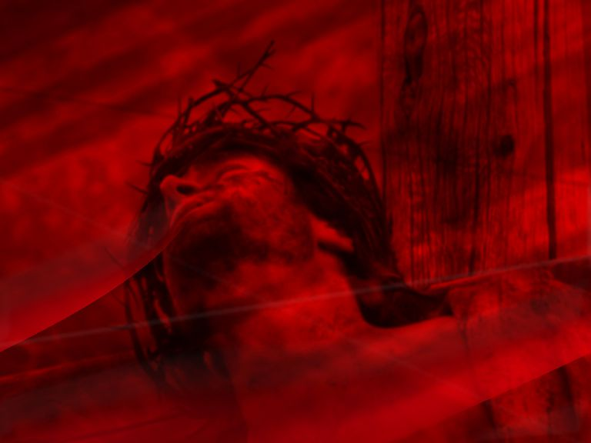
QUYỀN TRONG HUYẾT
L.E Jones, 1899

Slide 65
(1) Tâm linh ai kia đang mong thoát gánh ác căn? Do quyền trong dòng huyết, quyền huyết Giê-xu . Ai kia đang mong linh năng thắng quỉ dữ chăng ? Do quyền mầu nhiệm bấy huyết Giê-xu.

Slide 66
Quyền trong huyết , huyết, huyết linh năng vẹn toàn. Quyền trong huyết Chiên Con Thánh. Quyền trong huyết , huyết, huyết linh năng vẹn toàn. Quyền năng do huyết báu Chiên Con lành.

Slide 67
[2] Ai mong ly khai kiêu căng lẫn cả ác dục ? do quyền trong dòng huyết, quyền huyết Giê-xu .Do linh nguyên Gô-gô-tha rửa hết uế tục. Do quyền mầu nhiệm bấy huyết Giê-xu.

Slide 68
Quyền trong huyết , huyết, huyết linh năng vẹn toàn. Quyền trong huyết Chiên Con Thánh. Quyền trong huyết , huyết, huyết linh năng vẹn toàn. Quyền năng do huyết báu Chiên Con lành.

Slide 69
[3] Tâm linh ai kia mong cho trắng quá tuyết không ? do quyền trong dòng huyết, quyền huyết Giê-xu . Do sông linh kia bao ô điểm rửa trắng trong . Do quyền mầu nhiệm bấy huyết Giê-xu.

Slide 70
Quyền trong huyết , huyết, huyết linh năng vẹn toàn. Quyền trong huyết Chiên Con Thánh. Quyền trong huyết , huyết, huyết linh năng vẹn toàn. Quyền năng do huyết báu Chiên Con lành.

Slide 71
[4] Ai mong dâng công cho Vua Thánh Giê-xu ư ? Do quyền trong dòng huyết, quyền huyết Giê-xu. Ai ưa luôn luôn ca cung chúc Cứu Chúa ư ? Do quyền mầu nhiệm bấy huyết Giê-xu.

Slide 72
Quyền trong huyết , huyết, huyết linh năng vẹn toàn. Quyền trong huyết Chiên Con Thánh. Quyền trong huyết , huyết, huyết linh năng vẹn toàn. Quyền năng do huyết báu Chiên Con lành.

Slide 73
Quyền trong huyết , huyết, huyết linh năng vẹn toàn. Quyền trong huyết Chiên Con Thánh. Quyền trong huyết , huyết, huyết linh năng vẹn toàn. Quyền năng do huyết báu Chiên Con lành.
***

Slide 74
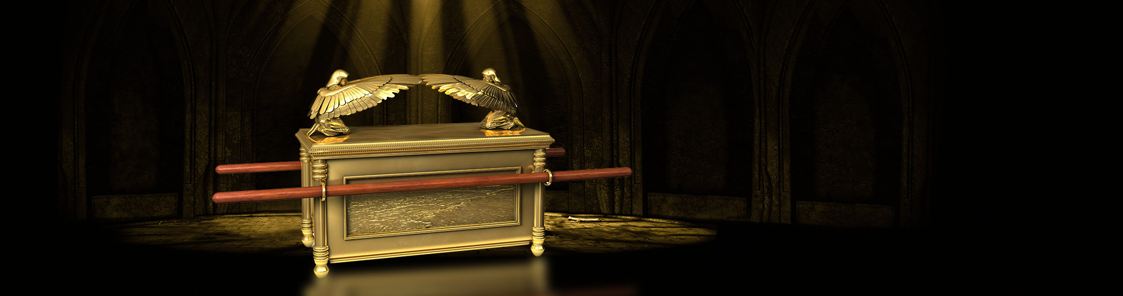
VÀO TRONG NƠI CHÍ THÁNH
ENTER THE HOLY OF HOLIES
Paul Wilbur

Slide 75
Vào trong nơi thiêng liêng nơi chí Thánh Cha . Bước vào bằng huyết Chiên Con bôi sạch lòng.
I enter the Holy of Holies . I enter through the blood of the Lamb.

Slide 76
Vào trong chỉ thờ tôn Vua Giê-xu thôi . Bước vào để chúc tán danh Giê-xu .
I enter to worship You only. I enter to honor I AM .

Slide 77
Thờ phượng Chúa Giê-xu , Vua Giê-xu . Thờ phượng Chúa Giê-xu , Vua Giê-xu .
Lord, I worship You. I worship You. Lord, I worship You. I worship You.

Slide 78
Thánh thay là danh Giê-xu , thánh thay Giê-xu. Thánh thay là danh Giê-xu , thánh thay Giê-xu.
For Your name is Holy, Holy Lord. For Your name is Holy, Holy Lord.

Slide 79
Vào trong nơi thiêng liêng nơi chí Thánh Cha . Bước vào bằng huyết Chiên Con bôi sạch lòng.
I enter the Holy of Holies . I enter through the blood of the Lamb.

Slide 80
Vào trong chỉ thờ tôn Vua Giê-xu thôi . Bước vào để chúc tán danh Giê-xu .
I enter to worship You only. I enter to honor I AM .

Slide 81
Thờ phượng Chúa Giê-xu , Vua Giê-xu . Thờ phượng Chúa Giê-xu , Vua Giê-xu .
Lord, I worship You. I worship You. Lord, I worship You. I worship You.

Slide 82
Thánh thay là danh Giê-xu , thánh thay Giê-xu. Thánh thay là danh Giê-xu , thánh thay Giê-xu.
For Your name is Holy, Holy Lord. For Your name is Holy, Holy Lord.

Slide 83
Vào trong nơi thiêng liêng nơi chí Thánh Cha . Bước vào bằng huyết Chiên Con bôi sạch lòng.
I enter the Holy of Holies . I enter through the blood of the Lamb.

Slide 84
Vào trong chỉ thờ tôn Vua Giê-xu thôi . Bước vào để chúc tán danh Giê-xu .
I enter to worship You only. I enter to honor I AM .

Slide 85
Thờ phượng Chúa Giê-xu , Vua Giê-xu . Thờ phượng Chúa Giê-xu , Vua Giê-xu .
Lord, I worship You. I worship You. Lord, I worship You. I worship You.

Slide 86
Thánh thay là danh Giê-xu , thánh thay Giê-xu. Thánh thay là danh Giê-xu , thánh thay Giê-xu.
For Your name is Holy, Holy Lord. For Your name is Holy, Holy Lord.

Slide 87
Thờ phượng Chúa Giê-xu , Vua Giê-xu . Thờ phượng Chúa Giê-xu , Vua Giê-xu .
Lord, I worship You. I worship You. Lord, I worship You. I worship You.

Slide 88
Thánh thay là danh Giê-xu , thánh thay Giê-xu. Thánh thay là danh Giê-xu , thánh thay Giê-xu.
For Your name is Holy, Holy Lord. For Your name is Holy, Holy Lord.
***

Slide 89

THẦN LINH CỦA CHÚA
MS Ngô Tấn Sĩ

Slide 90
Thần Linh của Chúa hiện diện nơi đây ! Thần Linh của Chúa đang ở nơi nầy !
Ngài nhìn thấy mọi lòng khát khao
Ngài nghe thấy tiếng con kêu cầu

Slide 91
Lạy Chúa! Xin hãy chạm đến chính tâm linh này .Một tâm linh đang khao khát Chúa .Lòng con đây như đất khô hạn chờ đợi cơn mưa Thánh Linh Ngài .

Slide 92
Làm tươi mát tâm linh đang mòn mỏi . Lòng con đây như đất khô hạn . Chờ đợi cơn mưa Thánh Linh Ngài làm đã khát tấm lòng đang khát khao.

Slide 93
Thần Linh của Chúa hiện diện nơi đây ! Thần Linh của Chúa đang ở nơi nầy !
Ngài nhìn thấy mọi lòng khát khao
Ngài nghe thấy tiếng con kêu cầu

Slide 94
Lạy Chúa! Xin hãy chạm đến chính tâm linh này .Một tâm linh đang khao khát Chúa .Lòng con đây như đất khô hạn chờ đợi cơn mưa Thánh Linh Ngài .

Slide 95
Làm tươi mát tâm linh đang mòn mỏi . Lòng con đây như đất khô hạn . Chờ đợi cơn mưa Thánh Linh Ngài làm đã khát tấm lòng đang khát khao.

Slide 96
Lạy Chúa! Xin hãy chạm đến chính tâm linh này .Một tâm linh đang khao khát Chúa .Lòng con đây như đất khô hạn chờ đợi cơn mưa Thánh Linh Ngài .

Slide 97
Làm tươi mát tâm linh đang mòn mỏi . Lòng con đây như đất khô hạn . Chờ đợi cơn mưa Thánh Linh Ngài làm đã khát tấm lòng đang khát khao.

Slide 98
Thần Linh của Chúa hiện diện nơi đây ! Thần Linh của Chúa đang ở nơi nầy ! Ngài nhìn thấy mọi lòng khát khao Ngài nghe thấy tiếng con kêu cầu
***

Slide 99
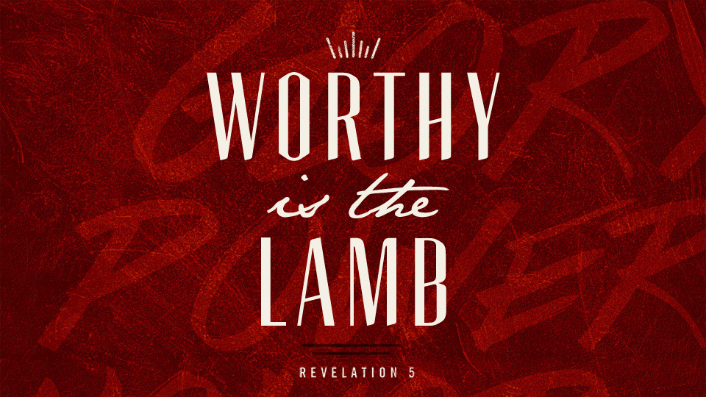

Slide 100

Tạ ơn Jêsus dấu yêu vì tội con Ngài gánh bao điều. Thập tự đau thương ai thấu hiểu?
Thank you for the cross, Lord. Thank you for the price you paid. Bearing all my sin and shame,

Slide 101
Chúa vui xuống trần chịu chết bởi yêu con nhiều. Tạ ơn Giê-xu dấu yêu, từng lằn roi nhục nhã cam chịu.
in love you came and gave Amazing Grace. Thank you for this love, Lord.
Thank you for the nail-pierced hands.

Slide 102
Làm sạch con do sông huyết phiếu, Ôi tình yêu Ngài thật bao la, nay con đã hiểu.
Wash me in Your cleansing flow, now all I know... Your forgiveness and embrace.

Slide 103
Chiên Thánh Giê-xu ơi! Tôn quí đến đời đời, Con cúi nơi ngôi Ngài tôn vinh. Vương quyền muôn thu đắc thắng!
Worthy is the Lamb . Seated on the throne. We crown You now with many crowns You reign victorious!

Slide 104
Chiên Thánh Giê-xu ơi! là Cứu Chúa từ trời, Vua trên muôn vua năng quyền nơi nơi.
High and lifted up Jesus, Son of God. The darling of Heaven, crucified...

Slide 105
Chiên Con thật oai nghi! Chiên Con thật đáng tôn!
Worthy is the Lamb. Worthy is the Lamb.

Slide 106
Tạ ơn Jêsus dấu yêu vì tội con Ngài gánh bao điều. Thập tự đau thương ai thấu hiểu?
Thank you for the cross, Lord. Thank you for the price you paid. Bearing all my sin and shame,

Slide 107
Chúa vui xuống trần chịu chết bởi yêu con nhiều. Tạ ơn Giê-xu dấu yêu, từng lằn roi nhục nhã cam chịu.
in love you came and gave Amazing Grace. Thank you for this love, Lord.
Thank you for the nail-pierced hands.

Slide 108
Làm sạch con do sông huyết phiếu, Ôi tình yêu Ngài thật bao la, nay con đã hiểu.
Wash me in Your cleansing flow, now all I know... Your forgiveness and embrace.

Slide 109
Chiên Thánh Giê-xu ơi! Tôn quí đến đời đời, Con cúi nơi ngôi Ngài tôn vinh. Vương quyền muôn thu đắc thắng!
Worthy is the Lamb . Seated on the throne. We crown You now with many crowns You reign victorious!

Slide 110
Chiên Thánh Giê-xu ơi! là Cứu Chúa từ trời, Vua trên muôn vua năng quyền nơi nơi.
High and lifted up Jesus, Son of God. The darling of Heaven, crucified...

Slide 111
Chiên Con thật oai nghi! Chiên Con thật đáng tôn!
Worthy is the Lamb. Worthy is the Lamb.

Slide 112
Chiên Thánh Giê-xu ơi! Tôn quí đến đời đời, Con cúi nơi ngôi Ngài tôn vinh. Vương quyền muôn thu đắc thắng!
Worthy is the Lamb . Seated on the throne. We crown You now with many crowns You reign victorious!

Slide 113
Chiên Thánh Giê-xu ơi! là Cứu Chúa từ trời, Vua trên muôn vua năng quyền nơi nơi.
High and lifted up Jesus, Son of God. The darling of Heaven, crucified...

Slide 114
Chiên Con thật oai nghi! Chiên Con thật đáng tôn!
Worthy is the Lamb. Worthy is the Lamb.
***

Slide 115
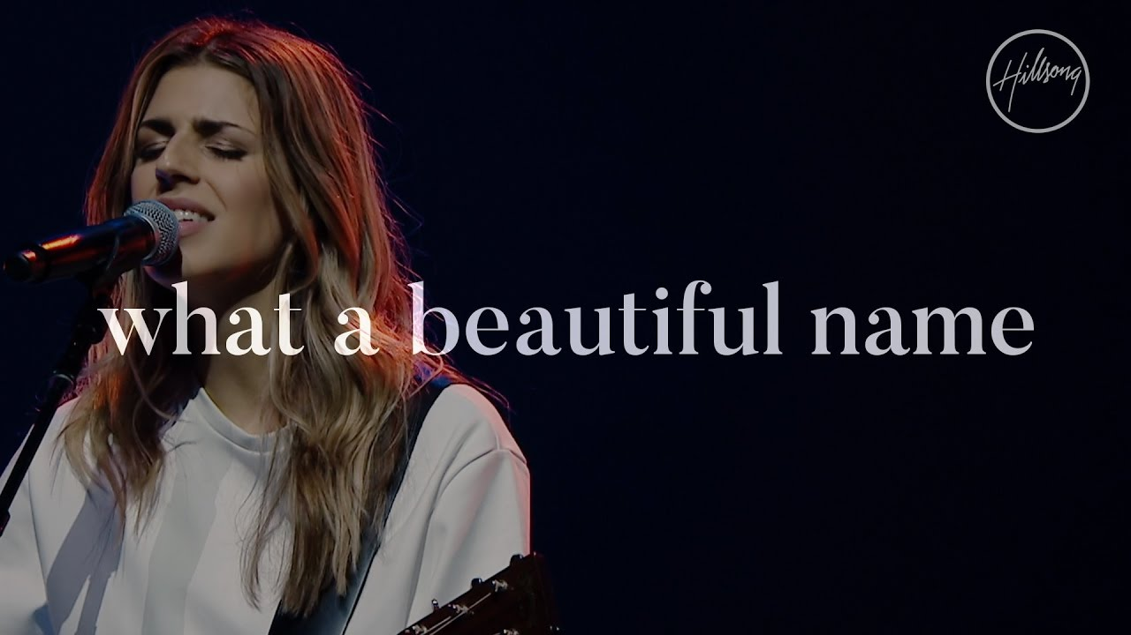
CAO SANG THAY DANH GIÊ-XU
Ben Fielding, Brooke Ligertwood
Lời Việt: MS David Dong 2017

Slide 116
Giê-xu chính Chúa danh xưng là Ngôi Lời hiệp nhất với Chúa Cha trên trời.
You were the Word at the beginning One With God the Lord Most High.

Slide 117
Đầy dẫy khắp đất vinh quang trên muôn loài, là Đấng Christ tỏa soi trong đời.
Your hidden glory in creation Now revealed in You Our Christ.

Slide 118
Cao sang thay danh Giê-xu tuyệt đẹp. Cao sang thay danh Giê-xu tuyệt vời.
What a beautiful Name it is, what a beautiful Name it is.

Slide 119
Danh Giê-xu Christ hỡi Vua muôn đời.
The name of Jesus Christ my King.

Slide 120
Cao sang thay danh Giê-xu tuyệt đẹp, điều chi ví sánh được Cha.
What a beautiful Name it is, nothing compares to this

Slide 121
Cao sang thay danh Giê-xu tuyệt vời chúng con hát khen Ngài.
What a beautiful Name it is, the Name of Jesus.

Slide 122
Giê-xu chính Chúa danh xưng là Ngôi Lời hiệp nhất với Chúa Cha trên trời.
You were the Word at the beginning One With God the Lord Most High.

Slide 123
Đầy dẫy khắp đất vinh quang trên muôn loài, là Đấng Christ tỏa soi trong đời.
Your hidden glory in creation Now revealed in You Our Christ.

Slide 124
Cao sang thay danh Giê-xu tuyệt đẹp. Cao sang thay danh Giê-xu tuyệt vời.
What a beautiful Name it is, what a beautiful Name it is.

Slide 125
Danh Giê-xu Christ hỡi Vua muôn đời.
The name of Jesus Christ my King.

Slide 126
Cao sang thay danh Giê-xu tuyệt đẹp, điều chi ví sánh được Cha.
What a beautiful Name it is, nothing compares to this

Slide 127
Cao sang thay danh Giê-xu tuyệt vời chúng con hát khen Ngài.
What a beautiful Name it is, the Name of Jesus.

Slide 128
INSTRUMENTAL

Slide 129
Sự chết không giữ Ngài, màn ngăn cách bị xé toang.
Death could not hold You, the veil tore before You.

Slide 130
Xiềng ma vương ác uế nín câm trước Ngài.
You silence the boast of sin and grave.

Slide 131
Giờ đây thiên đàng trỗi mừng . Ngợi khen danh Ngài hiển vinh.
The heavens are roaring, the praise of Your glory.

Slide 132
Phục sinh vinh quang chính Vua Giê-xu.
For You are raised to life again.

Slide 133
Kìa chẳng ai thắng Ngài, kìa chẳng ai sánh ngang.
You have no rival, You have no equal.

Slide 134
Giờ cho đến mãi Chúa luôn cai trị .
Now and forever God you reign.

Slide 135
Nguyện nước thuộc Chúa Trời, vinh hiển thuộc Chúa thôi,
Yours is the Kingdom, Yours is the glory

Slide 136
Nguyện danh của Chúa trỗi hơn các vua.
Yours is the Name above all names.

Slide 137
Cao sang thay danh Giê-xu tuyệt đẹp. Cao sang thay danh Giê-xu tuyệt vời.
What a beautiful Name it is, what a beautiful Name it is.

Slide 138
Danh Giê-xu Christ hỡi Vua muôn đời.
The name of Jesus Christ my King.

Slide 139
Cao sang thay danh Giê-xu tuyệt đẹp, điều chi ví sánh được Cha.
What a beautiful Name it is, nothing compares to this

Slide 140
Cao sang thay danh Giê-xu tuyệt vời chúng con hát khen Ngài.
What a beautiful Name it is, the Name of Jesus.

Slide 141
Kìa chẳng ai thắng Ngài, kìa chẳng ai sánh ngang.
You have no rival, You have no equal.

Slide 142
Giờ cho đến mãi Chúa luôn cai trị .
Now and forever God you reign.

Slide 143
Nguyện nước thuộc Chúa Trời, vinh hiển thuộc Chúa thôi,
Yours is the Kingdom, Yours is the glory

Slide 144
Nguyện danh của Chúa trỗi hơn các vua.
Yours is the Name above all names.

Slide 145
Cao sang thay danh Giê-xu tuyệt đẹp. Cao sang thay danh Giê-xu tuyệt vời.
What a powerful Name it is, what a powerful Name it is.

Slide 146
Danh Giê-xu Christ hỡi Vua muôn đời.
The name of Jesus Christ my King.

Slide 147
Cao sang thay danh Giê-xu tuyệt đẹp, điều chi ví sánh được Cha.
What a powerful Name it is, nothing compares to this

Slide 148
Cao sang thay danh Giê-xu tuyệt vời chúng con hát khen Ngài.
What a powerful Name it is, the Name of Jesus.

Slide 149
[repeat] Cao sang thay danh Giê-xu tuyệt vời chúng con hát khen Ngài.
What a powerful Name it is, the Name of Jesus.

Slide 150
[repeat] Cao sang thay danh Giê-xu tuyệt đẹp chúng con hát khen Ngài.
What a powerful Name it is, the Name of Jesus.
***

